Slide 1
«Что такое
весна?»
Часть 2

Slide 2
Выберите раздел:
Давайте поиграем
Загадки
Прописи
Раскраски

Slide 3
Давайте поиграем

Slide 4
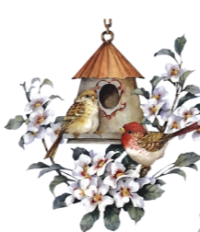
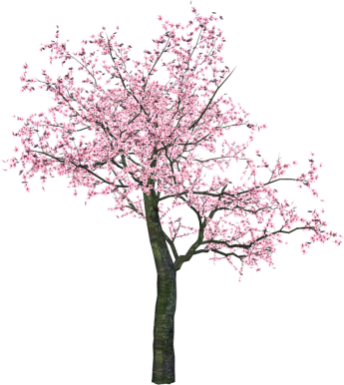
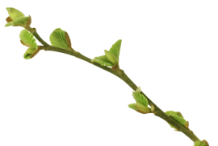
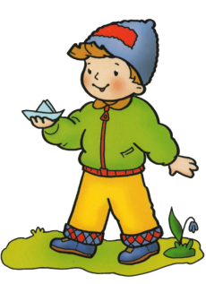
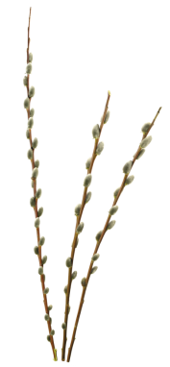
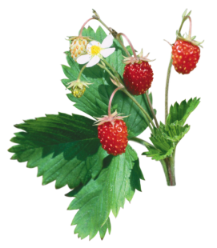
«Весна, весна на улице!!! Что лишнее?

Slide 6
«Что перепутал художник?»

Slide 7
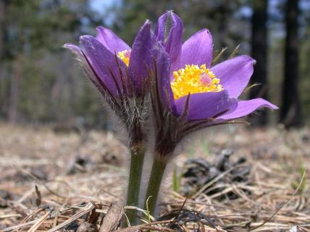
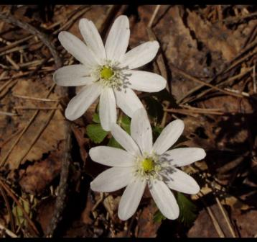
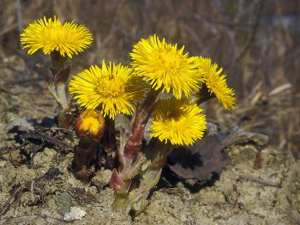
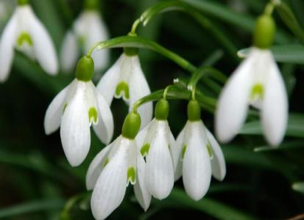

Slide 8
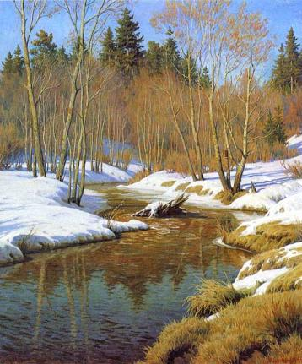
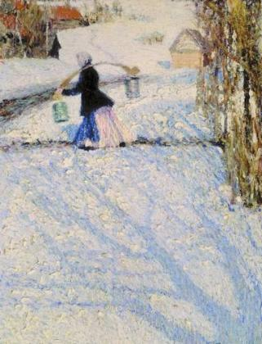
«Выбери картину»
Уж тает снег, бегут ручьи,
В окно повеяло весною…
Засвищут скоро соловьи,
И лес оденется листвою!
Чиста небесная лазурь,
Теплей и ярче солнце стало,
Пора метелей злых и бурь
Опять надолго миновала…

Slide 9
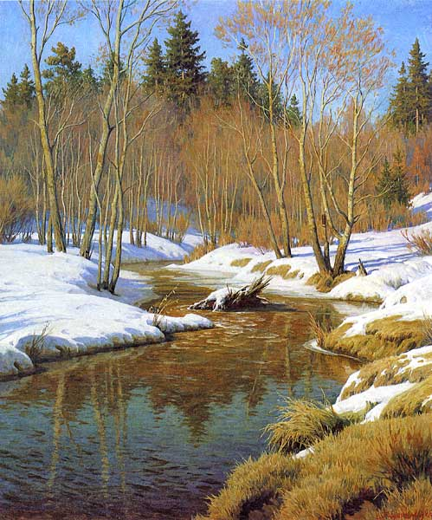

Slide 10
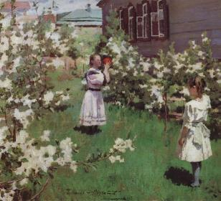
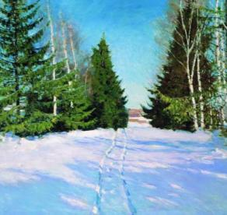
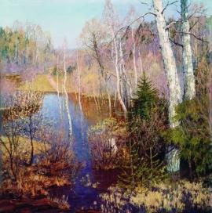
«Расставь картины»
Март
Апрель
Май
ЛЛ…..Л.Л
И.Грабарь «Март»
Л.Бродская «Апрель»
В.Борисов-Мусатов «Майские цветы»

Slide 12
«Расставь картины»
Март
Апрель
Май
ЛЛ…..Л.Л
И.Грабарь «Март»
Л.Бродская «Апрель»
В.Борисов-Мусатов «Майские цветы»

Slide 14
«Расставь картины»
Март
Апрель
Май
ЛЛ…..Л.Л
И.Грабарь «Март»
Л.Бродская «Апрель»
В.Борисов-Мусатов «Майские цветы»

Slide 16
Март
Апрель
Май
И.Грабарь «Март»
Л.Бродская «Апрель»
В.Борисов-Мусатов «Майские цветы»
Молодцы!!!

Slide 17
«Весёлые пчёлки»

Slide 18
Сколько пчёлок? Пчёлок считай, на цифры нажимай!

Slide 19
Сколько пчёлок? Пчёлок считай, на цифры нажимай!
Молодец, умеешь считать!
А нам пора медок собирать!

Slide 20
Сколько пчёлок? Пчёлок считай, на цифры нажимай!
Молодец, умеешь считать!
А нам пора медок собирать!

Slide 21
Молодцы!!!

Slide 22
Весенние загадки

Slide 23
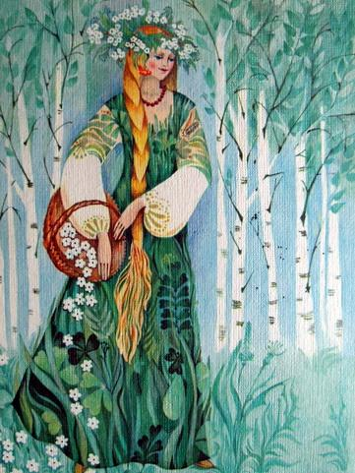
Я раскрываю почки
В зеленые листочки.
Деревья одеваю,
посевы поливаю.
Движения полна…
Зовут меня …
весна

Slide 24
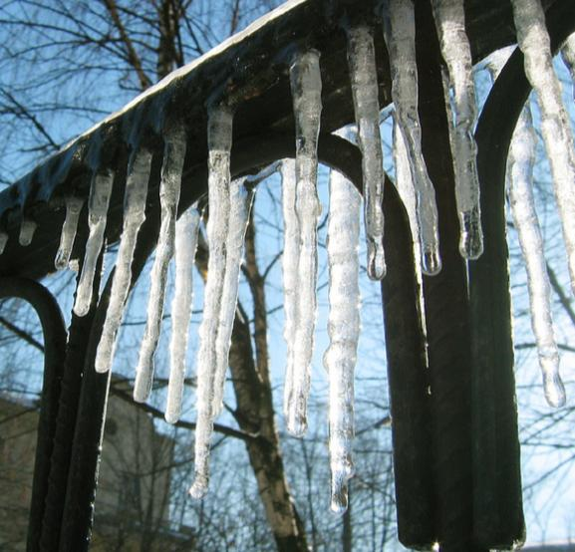
Растёт она вниз головой
И звонко плачет лишь весной.
Сосулька

Slide 25
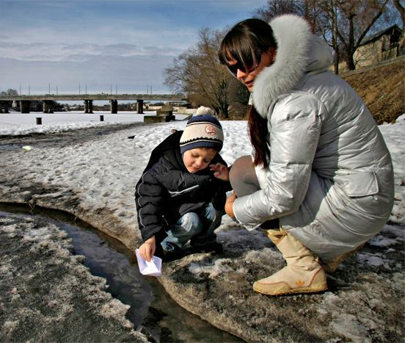
Бегу я как по лесенке
По камушкам звеня.
Издалека по песенке
Узнаете меня.
ручей

Slide 26
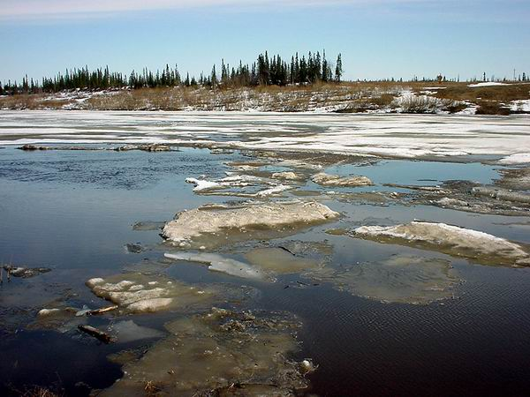
Солнце пригревает,
Лед на речке треснул.
Речка зашумела,
Льдины подгоняет.
Как это явление
Весною называют?
Ледоход

Slide 27
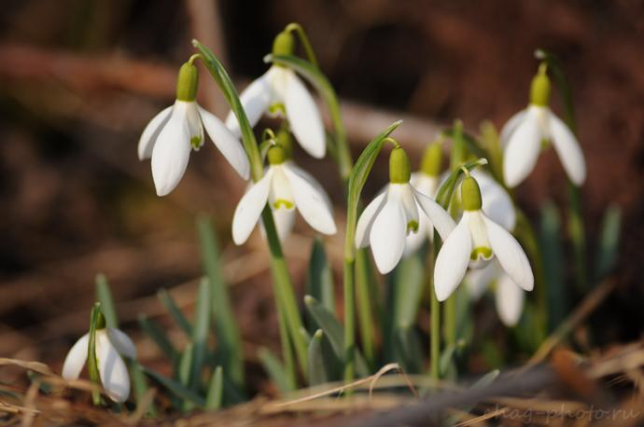
Появился из-под снега,
Увидал кусочек неба.
Самый первый, самый нежный,
Чистый маленький …
подснежник

Slide 28
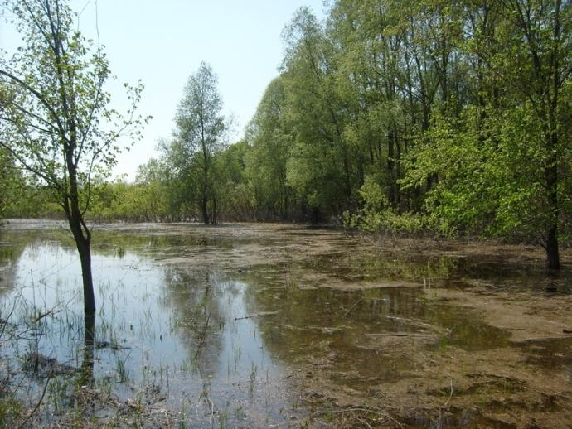
Водное покрывало
Все луга закрывало.
Половодье

Slide 29
Весенние раскраски

Slide 30
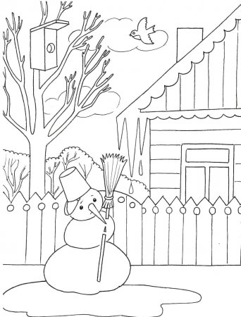
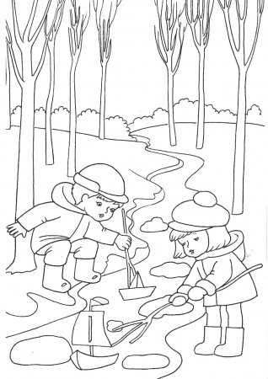

Slide 31
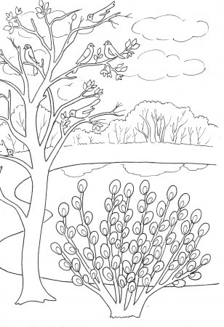
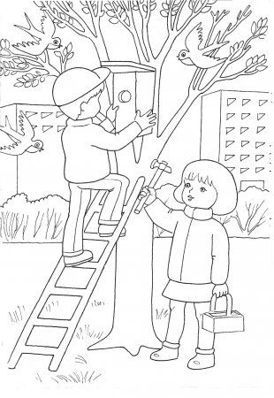

Slide 32
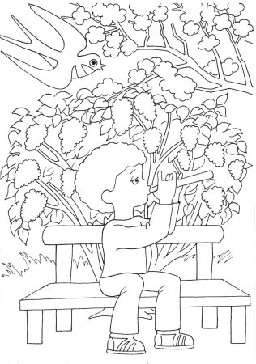
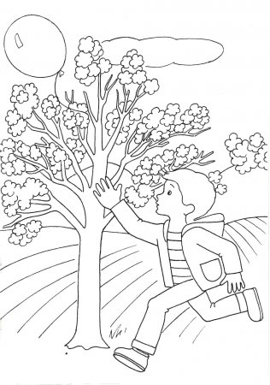

Slide 33
Весенние прописи

Slide 41
Авторы: Озорнова О.П., МОУ «СОШ №55» г.Саратова
Щедрова Е.В., МДОУ №16 «Росинка» г.Северодвинска
Использован материал с сайта –
www.metodkabinet.eu
Музыка П.Чайковского, И.Штрауса, А.Вивальди
Для сайта – viki.rdf.ru

